Slide 1
«ЗАКОН И ПОДРОСТОК»
Подготовила:
Козлова Н.С.,
педагог-психолог

Slide 2
Подростковый возраст – один из самых сложных в жизни человека. В это время человек начинает:
1
Переход к самостоятельной жизни.
2
Перед ним встаёт масса взрослых проблем.
3
Осознание и ответственность за свои поступки.

Slide 3
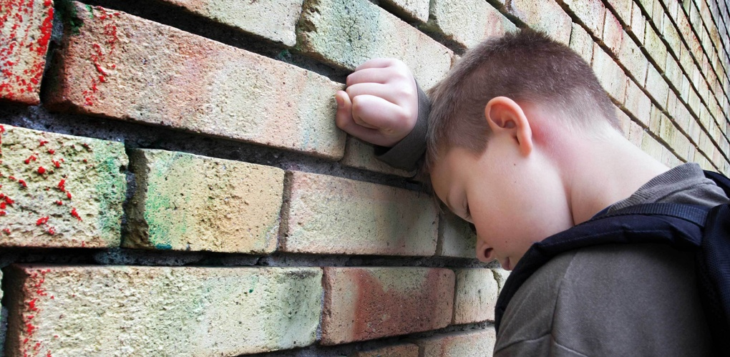
Почему подросток вступает на путь преступления?
Незнание уголовных законов.
Не умение себя контролировать.
Очень низкое материальное обеспечение.
Отсутствие досуга для детей.

Slide 4
Преступление - это социальное зло. Преступность несовершеннолетних – зло, увеличенное во много раз.
И хотя процесс осужденных судами несовершеннолетних в сравнении со взрослыми невелик, мириться с таким явлением, когда подростки совершают преступление, нельзя.

Slide 5
Возраст ответственности по закону
Все виды нарушений с 16 лет, за самые тяжкие с 14 лет.
Если подросток нарушил закон, то
Его вызывают на комиссию по делам несовершеннолетних.
Ставят на учет в полицию.
На родителей налагают штраф.
При совершении серьёзного преступления с 11 лет отправляют в спецшколу, с 14 в воспитательно –
трудовую колонию.

Slide 7
Регулирует имущественные отношения
Наказания к правонарушителю: возмещение вреда, уплата ущерба, штраф.
Ответственность наступает полностью с 18 лет, частично с 14 лет.

Slide 8
Наступает с 16 лет, относятся такие правонарушения как:
Приобретение, хранение и потребление наркотических средств и психотропных веществ.
Жестокое обращение с животными.
Повреждение транспортных средств общего пользования.
Распитие спиртных напитков.

Slide 10
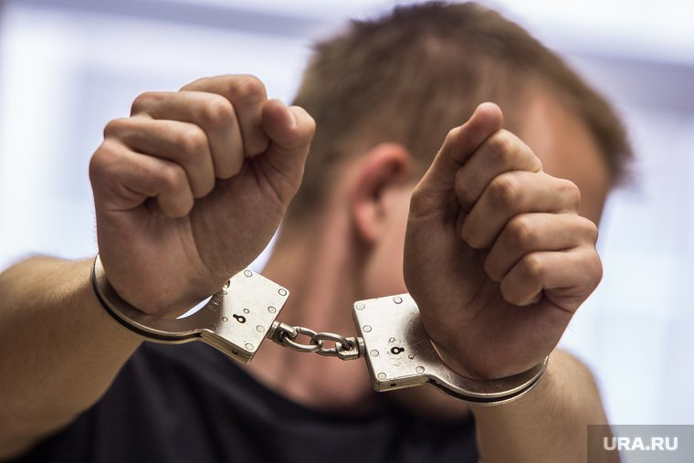
Российское уголовное право признаёт субъектом преступления только физическое лицо, достигшее 16 лет. Однако к уголовной ответственности могут быть привлечены лица, достигшие 14 лет:
За убийство.
Умышленное причинение вреда здоровью.
Похищение человека.
Изнасилование.
Кража.
Грабёж.
Разбой.
Вымогательство.
Вандализм.

Slide 12
Помните!

